Slide 1
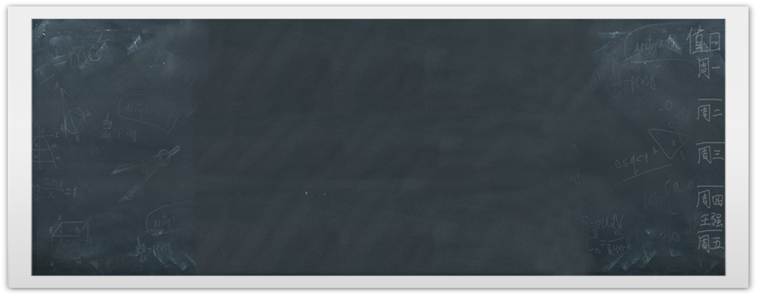






票多多电影售票系统

Slide 2
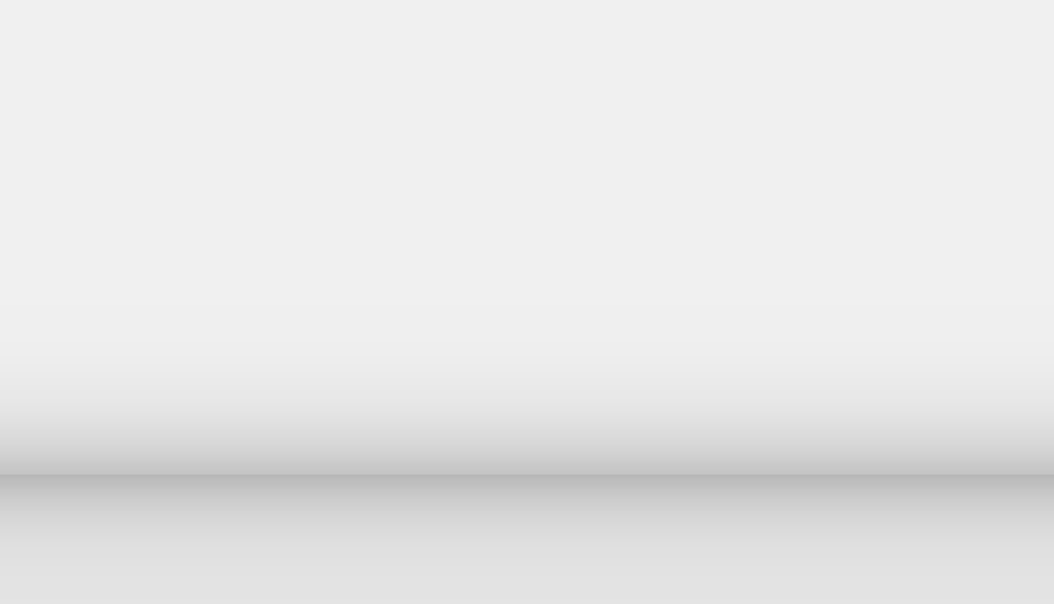

01
项目分析
目录
02
项目展示
CONTENTS
03
项目进度

Slide 3
01
项目分析

Slide 4





常见用户
普通用户端
登录实现管理个人账户
浏览电影信息
购票退票
02
01
管理端用户
根据当前热映电影及时上
架相关电影，满足用户需求；
并且管理用户信息
购票系统
vip用户
特权用户
03

Slide 5
功能需求
浏览功能
列出当前数据库文件中电影票
的所有记录，浏览各类电影上
映时间及简介
01
02
查询功能
1.查询已购电影票及历史订单
2.查询电影开始时间和座位号
用户个人账户
管理个人账户，可以实现
注册、登录个人空间、修
改密码等功能
03
04
购退票功能
购买或者退还电影票
管理员
能实现根据当前热映、
新电影进行上架、替
换相关电影
05

Slide 6
用户管理
用户可登录到自己的网页，并进行对自己账户的管理
登录
注册
通过真实的邮箱账户，注册属于自己的账号
用户
账户
管理
找回密码
通过真实邮箱，向邮箱发送验证码进行身份验证后，
即可更改密码
修改密码
用户可在成功登录自己的主页后，在账号安全中心更改密码

Slide 7
管理员
登录
上映电影
上架、更换电影，便于用户选择最近火热的电影
管理
员
管理售卖
查看电影票售卖情况，管理售票数据

Slide 8
售票系统
电影售票，用户自己凭意愿购票、退票
售票
售票
系统
订单
用户的购票订单，可以查看历史购票，管理已买的电影票
电影专栏
可查看电影简介、便于用户选择心仪的电影

Slide 9
项目分析
项目思路、方法：
在开发此系统前，我们参考了一些例如太平洋影院这样比较有名的电影售票系统，并且查阅了一些有关此类项目的搭建方法，确定了我们的搭建思路
前端页面主要采用了bootstrap框架实现响应式布局，以及animate.css动画库来进行搭建，这样可以兼容所有现代浏览器，并为系统带来一套响应式的布局和丰富的组件；
后端利用了node.js 平台的 Express 框架，利用ES6和ES7中的Promise，async等新特性解决异步冲突，并且使用了数据库连接池，避免了频繁创建，释放引起的大量开销。并且数据库采用Navicat数据模型工具，以图形化方式建立了关联式数据库；
综上我们要实现各个网页与网页之间、用户与系统之间以及管理员与系统之间的联系、交互。

Slide 10
02
项目展示：
主页与用户模块
http://372sr37076.wicp.vip/

Slide 11
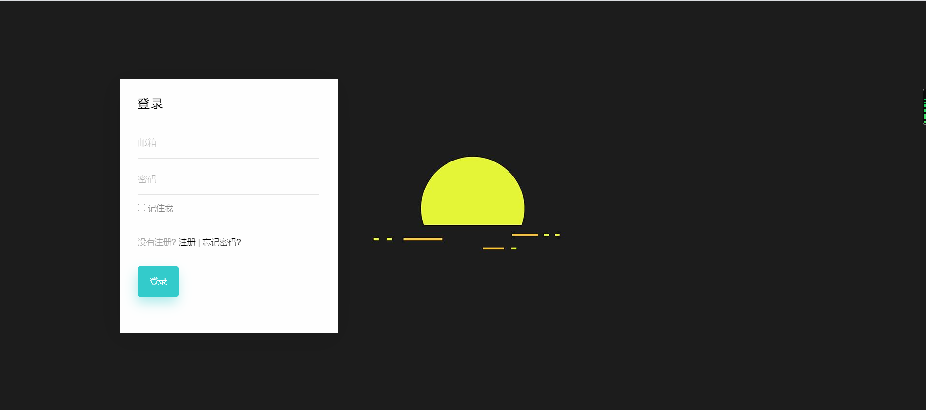
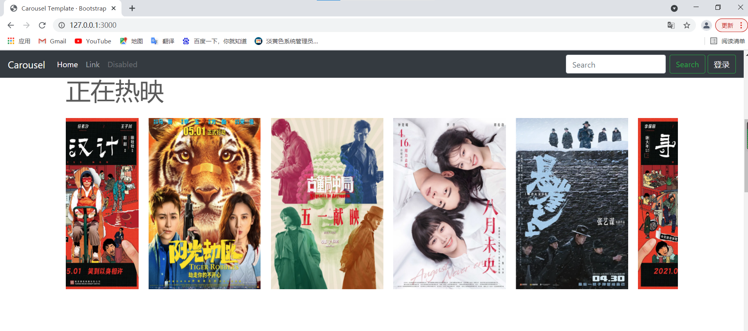
用户管理-登录
此处输入标题
这里输入主要叙述内容
这里输入主要叙述内容

Slide 12

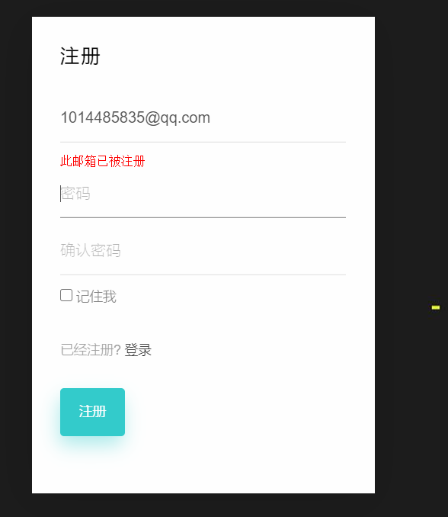
必要的格式检验
此处输入标题
这里输入主要叙述内容
这里输入主要叙述内容

Slide 13

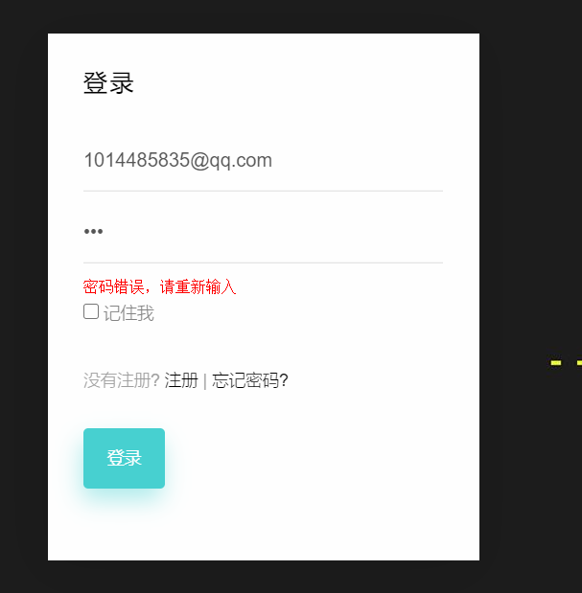
必要的格式检验
此处输入标题
这里输入主要叙述内容
这里输入主要叙述内容

Slide 14
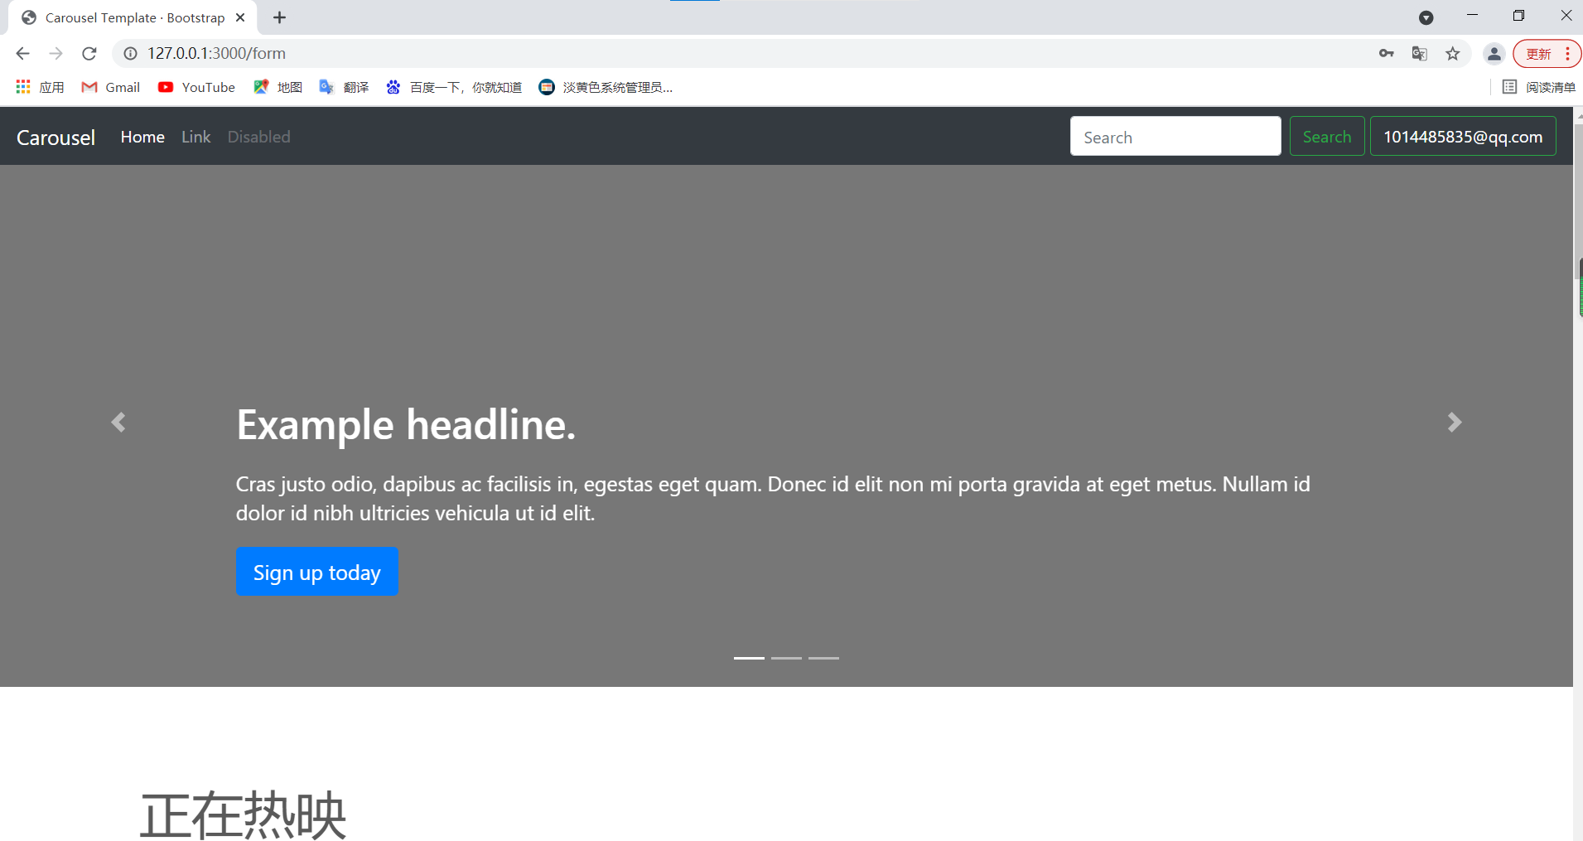
主页
此处输入标题
这里输入主要叙述内容
这里输入主要叙述内容

Slide 15
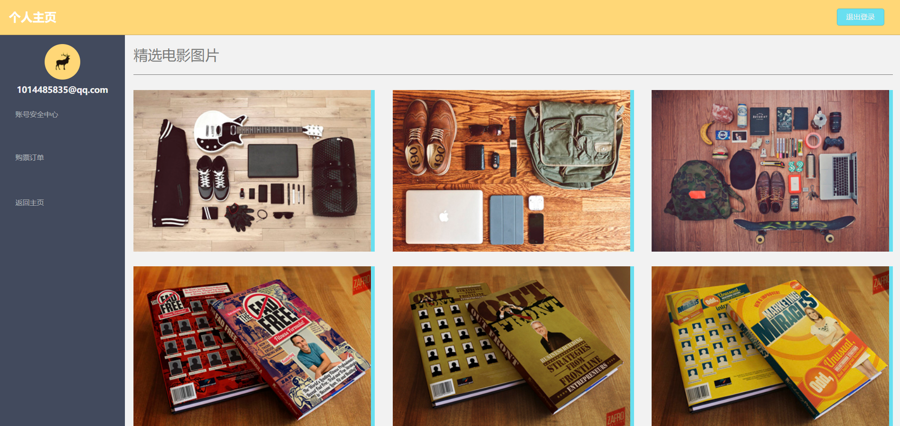
个人空间
此处输入标题
这里输入主要叙述内容
这里输入主要叙述内容

Slide 16
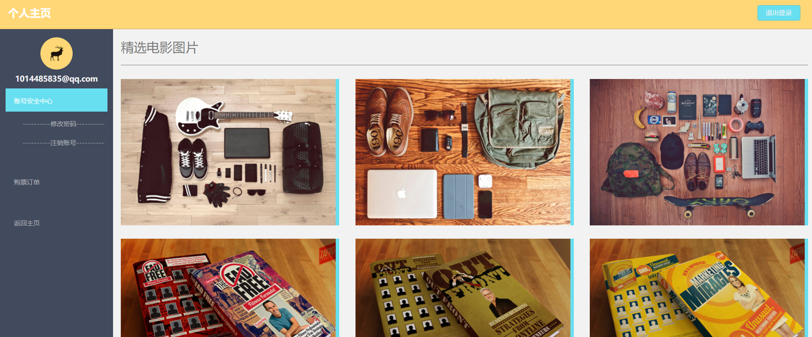
个人空间-账号管理
此处输入标题
这里输入主要叙述内容
这里输入主要叙述内容

Slide 17
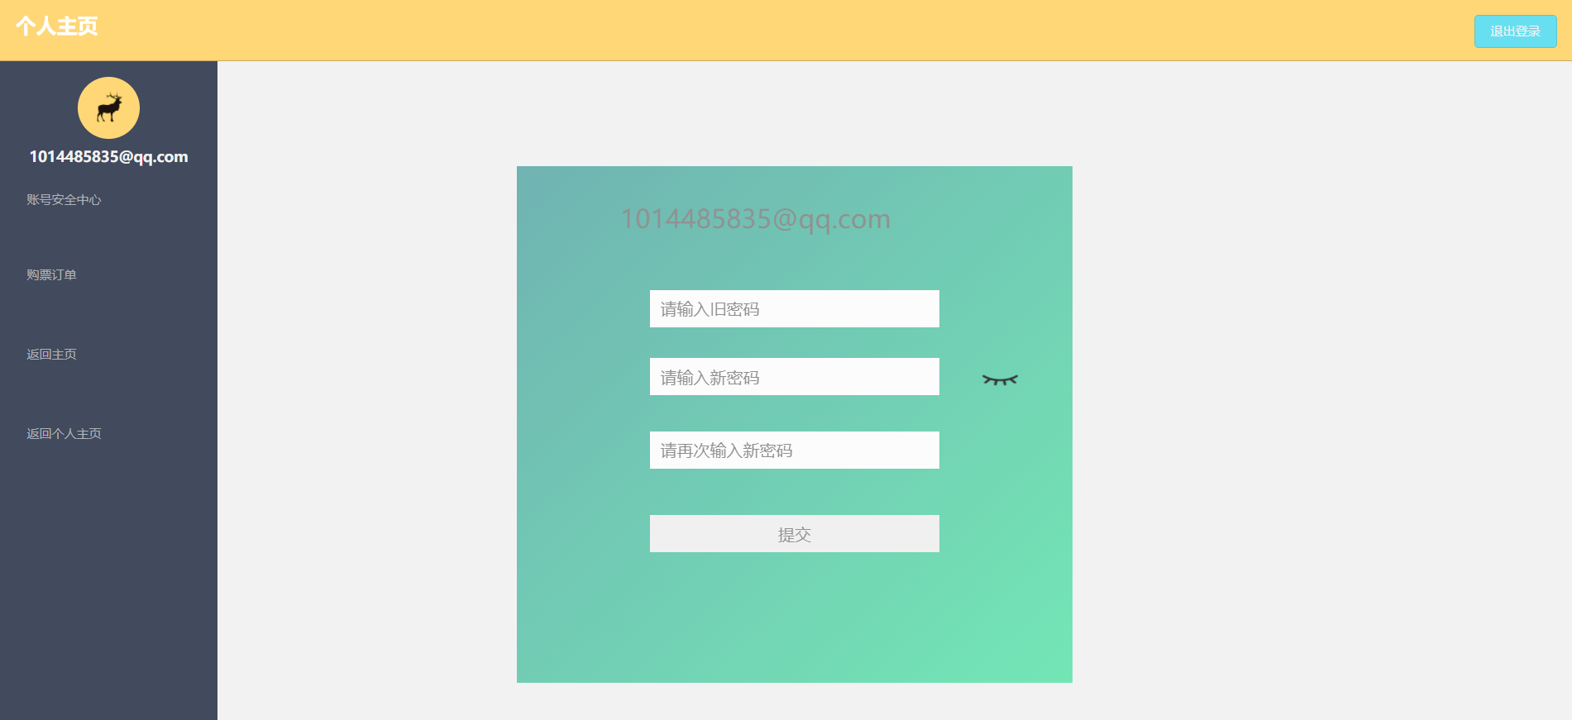
个人空间-修改密码
此处输入标题
这里输入主要叙述内容
这里输入主要叙述内容

Slide 18
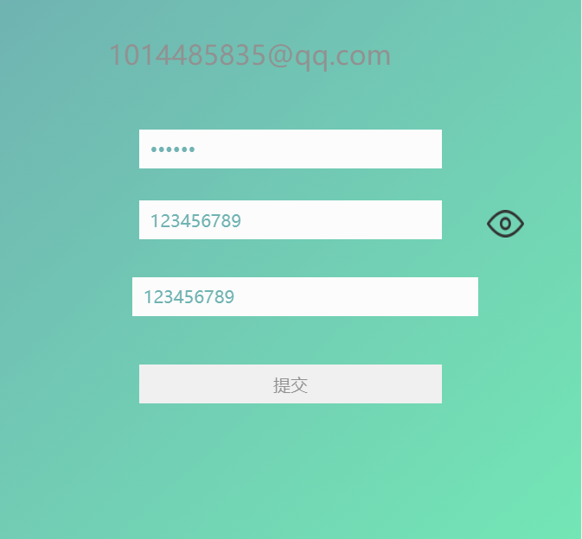
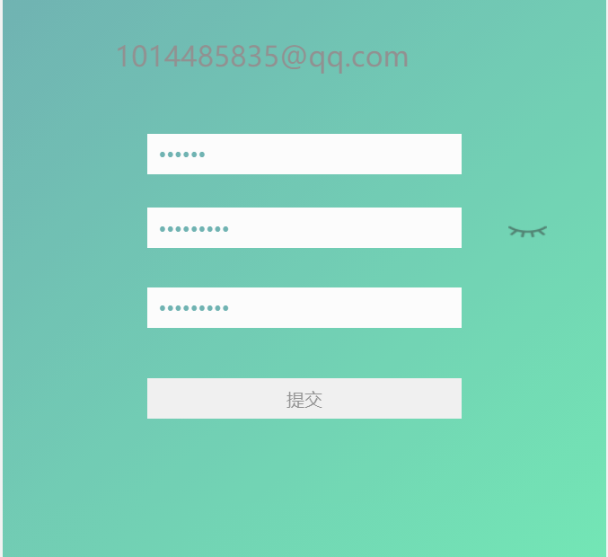
小眼睛
此处输入标题
这里输入主要叙述内容
这里输入主要叙述内容

Slide 19
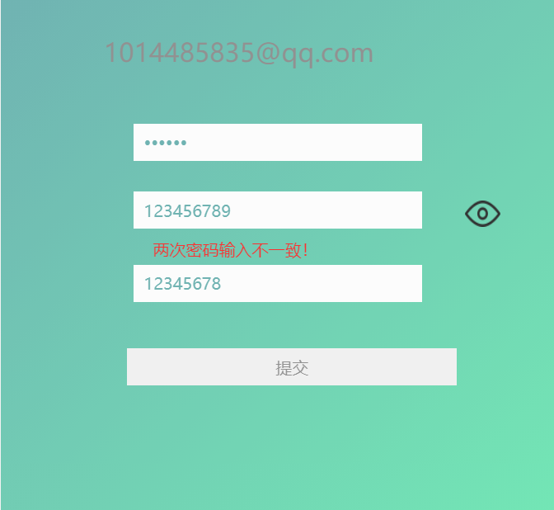
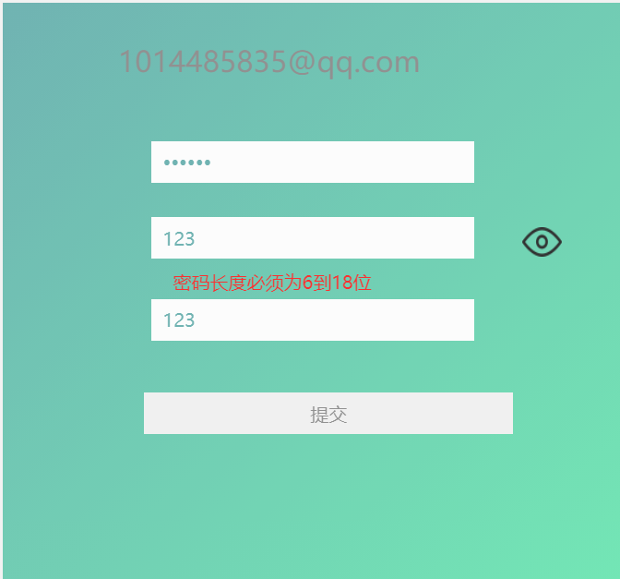
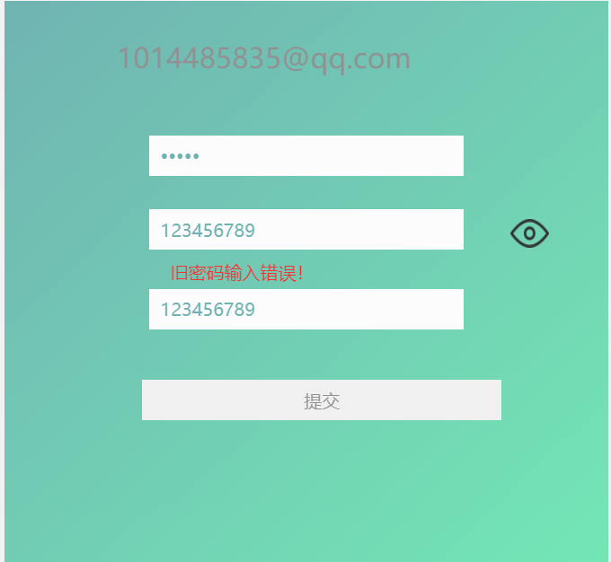
必要的检验
此处输入标题
这里输入主要叙述内容
这里输入主要叙述内容

Slide 20

重新登录
此处输入标题
这里输入主要叙述内容
这里输入主要叙述内容

Slide 21
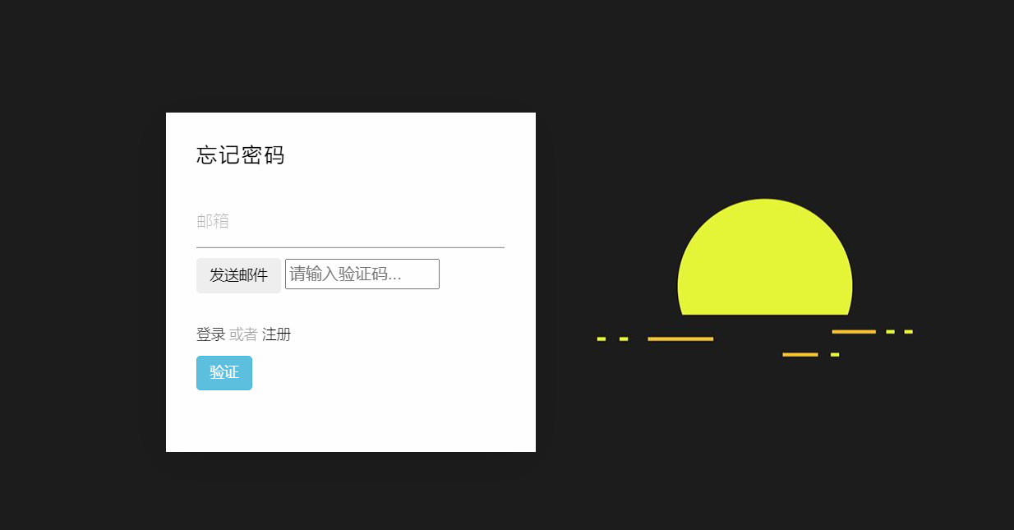
找回密码
此处输入标题
这里输入主要叙述内容
这里输入主要叙述内容

Slide 22
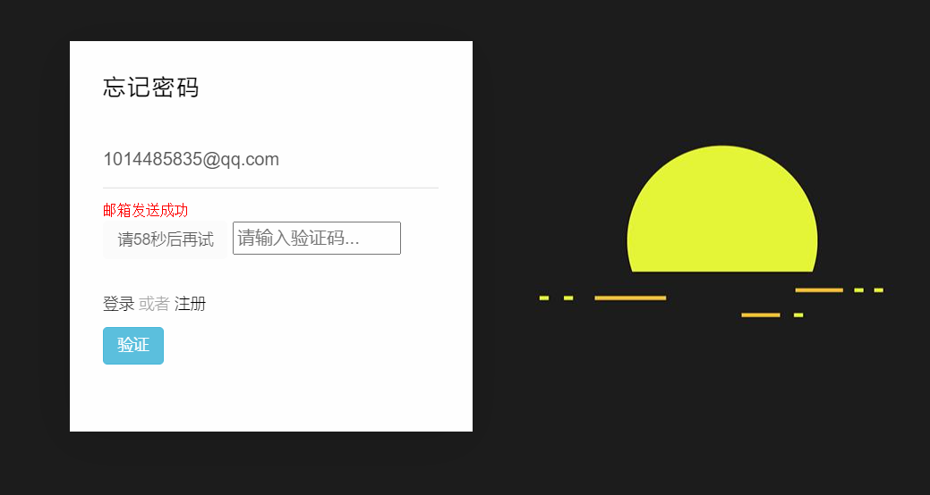
找回密码
此处输入标题
这里输入主要叙述内容
这里输入主要叙述内容

Slide 23
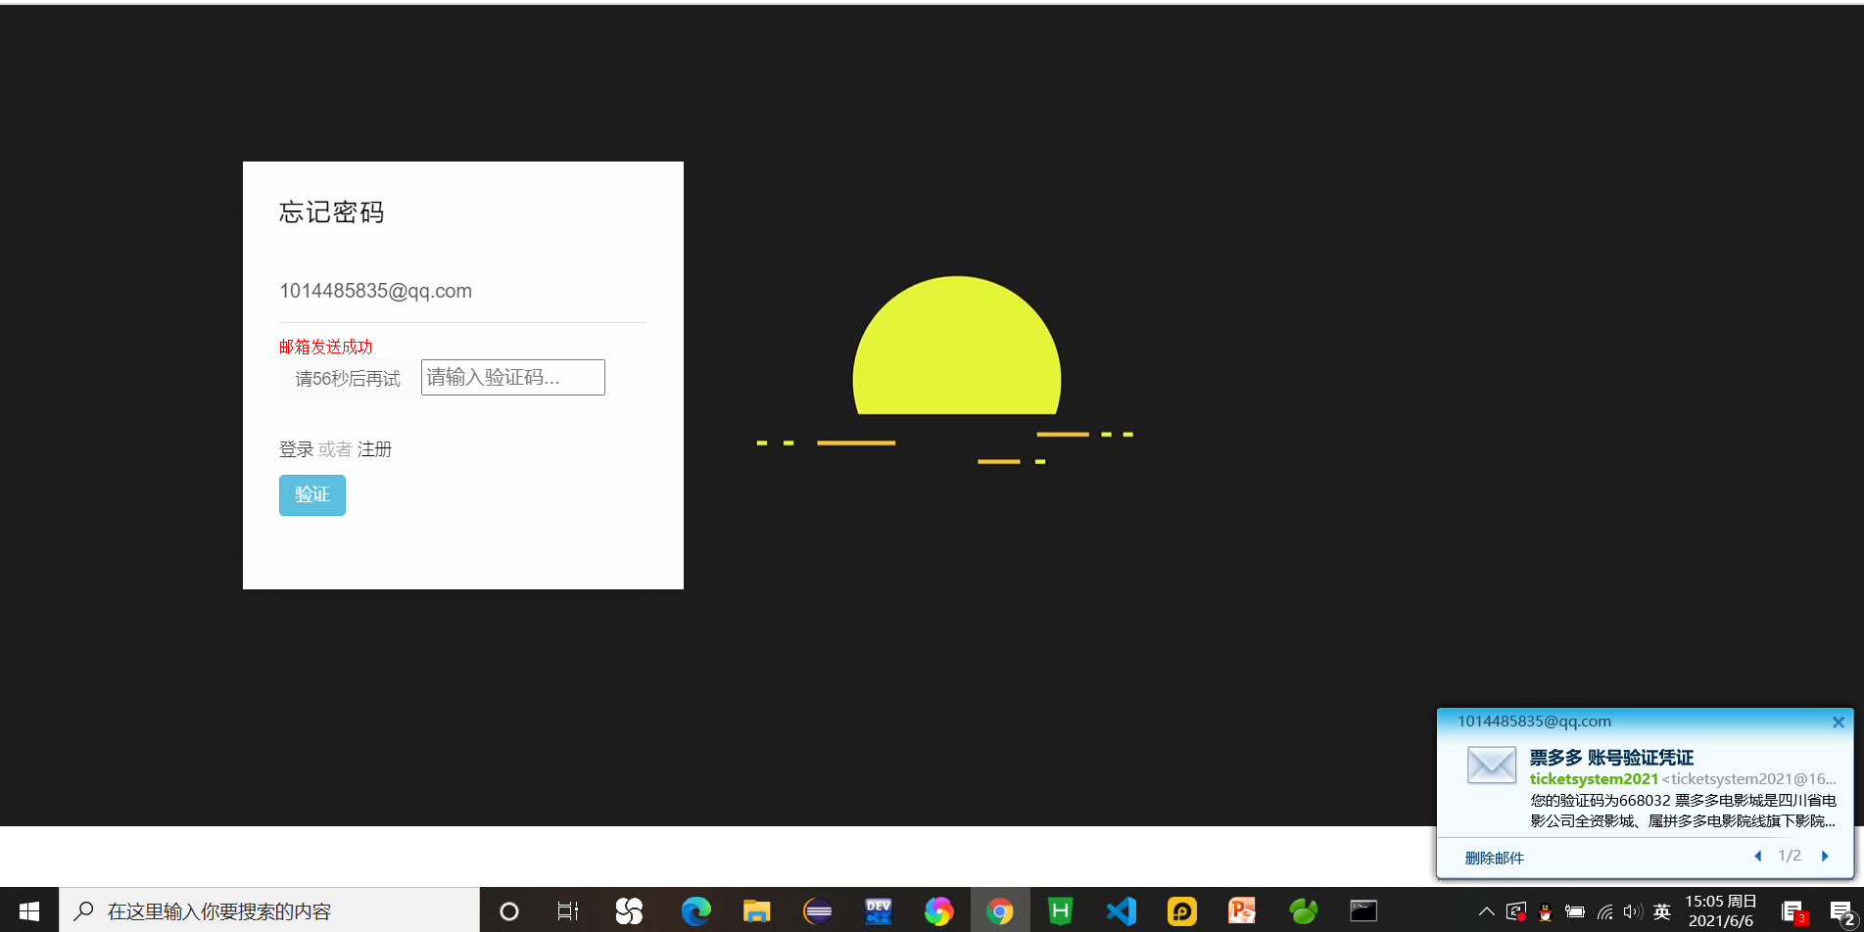
找回密码
此处输入标题
这里输入主要叙述内容
这里输入主要叙述内容

Slide 24
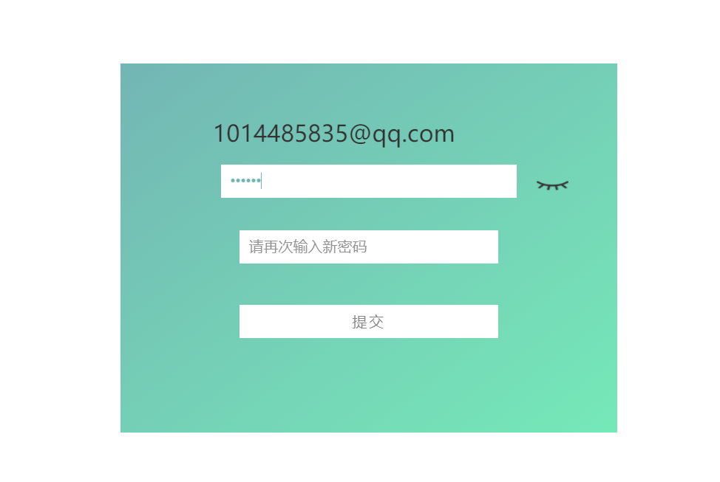
找回密码-修改密码
此处输入标题
这里输入主要叙述内容
这里输入主要叙述内容

Slide 25
02
正在制作的管理员
模块 提前预览

Slide 26
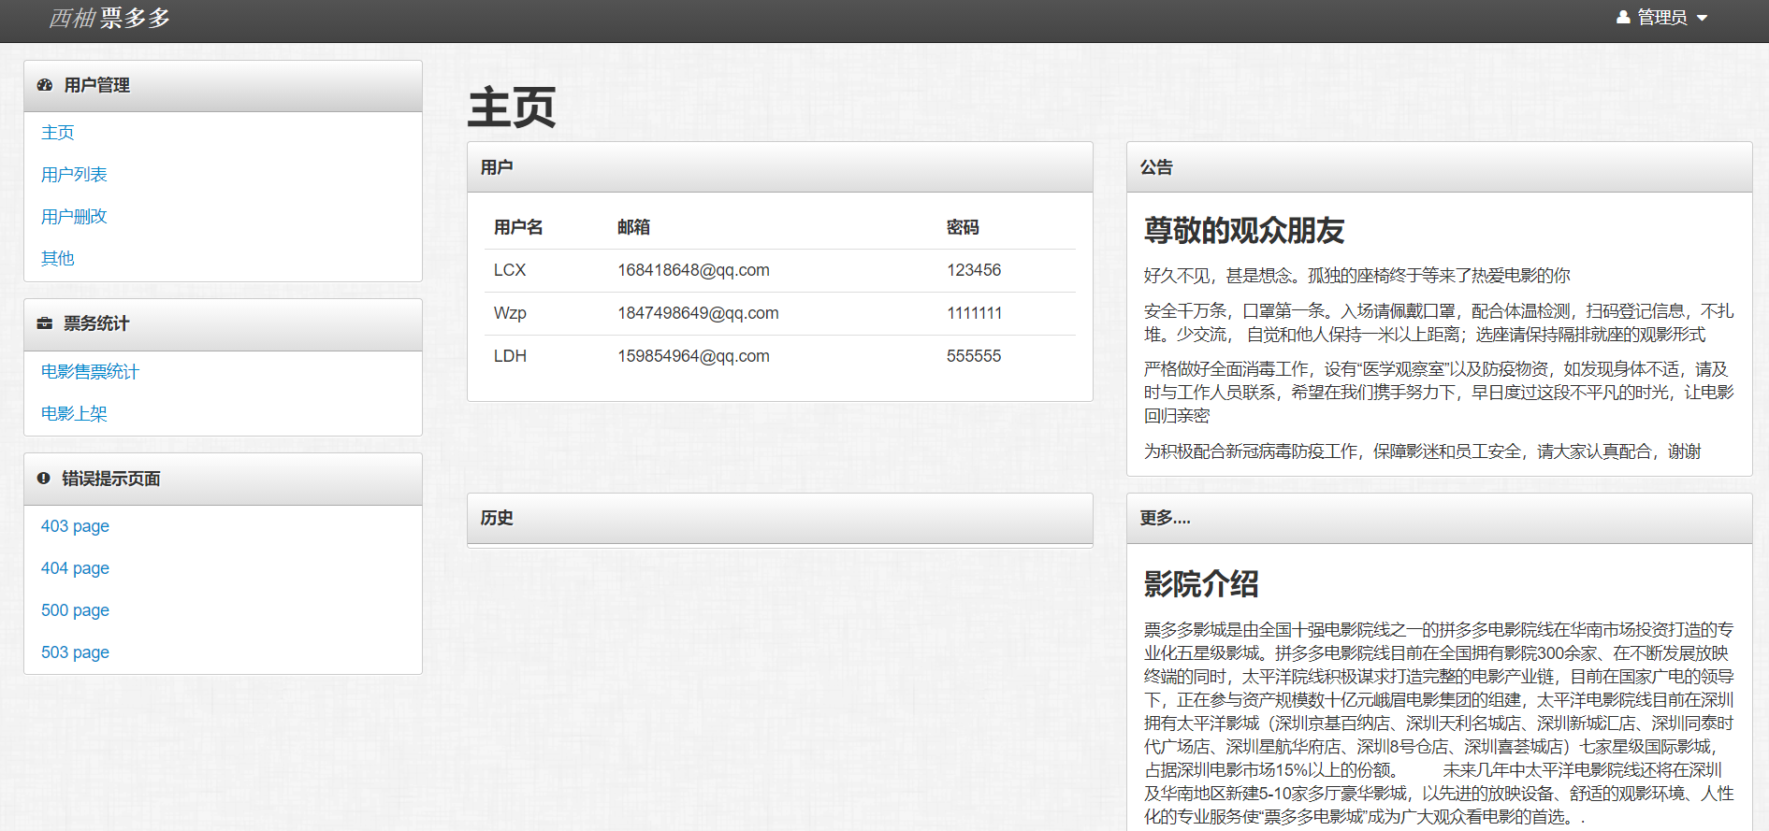
管理员
此处输入标题
这里输入主要叙述内容
这里输入主要叙述内容

Slide 27
03
项目进度

Slide 28
项目进度
项目进度：
刚刚展示的是目前我们小组完成的主要页面、用户模块、个人主页、以及管理员模块大体框架。其中还有很多细节由于时间问题就不一 一展示了。
管理员模块基本框架已经搭建完成，但是由于时间问题，一些页面以及前后端的交互还在搭建中，而其中管理员系统后端与前端的交互，动态网页制作，以及售票模块的搭建是目前的难题，虽然项目制作的时间有限，但是我们小组一定会努力克服并尽力完成。如果制作顺利，我们也会用更多时间实现更多细节

Slide 29
项目分工
姓名 | 分工
李长欣 | 后端路由设计以及代码编写，编写后端API，前端整体构架，数据库表设计与操作
汪展鹏 | 个人主页模块构架，主页界面设计，公共CSS动画代码编写，个人主页面优化与测试
刘代华 | 用户模块，主页界面设计，代码整体测试，模板引擎代码编写，公用JS函数编写与封装
宋昌壑 | 个人主页模块，管理员整体构架，前端Ajax请求封装，错误反馈页面，电影相关资源
田雨泽 | 管理员整体构架，主页面设计，错误反馈页面，页面跳转、重定向等设计
李海洋 | 用户模块细节维护，公共CSS动画代码编写，代码整体测试，bootstrap公用组件编写

Slide 30

谢谢大家，我们小组的答辩到此结束

